Slide 1

Анализ и прогнозирование оттока сотрудников: интеграция поколенческиx, поведенческих и сезонных факторов в классическую HR-модель.
Итоговый проект курса «Аналитик данных» НИУ ВШЭ.
Автор: Володина Надежда
Научный руководитель: Паточенко Евгений
Дата: октябрь 2026
Ссылка на репозиторий проекта здесь
Ссылка на дашборд здесь

Slide 2

Основные задачи проекта

Slide 3

Проблема и актуальность
Почему это важно:
Отток сотрудников — дорого. Замена одного сотрудника стоит 50-200% его годовой зарплаты.
Классические HR-модели устарели. Учитывают демографию и зарплату, но не учитывают, как сотрудник себя чувствует.
Поколение Z выходит на рынок. Их мотивация отличается от миллениалов и X.
Стоимость ошибки велика: не найти уходящего = потерять ценного специалиста; найти «ложного уходящего» = потратить бюджет на удержание без причины.

Slide 4
Цель проекта
Цель:
Построить модель прогнозирования оттока,
которая расширяет классический подход
тремя слоями: поведенческим, поколенческим, сезонным.
Проверить, улучшают ли эти слои качество прогноза и делают ли модель более объяснимой.
Задачи:
Провести EDA и выявить закономерности
Создать новые признаки (Generation, Season_of_birth, Overall_Satisfaction)
Построить классическую и расширенную модели
Сравнить их качество
Сформулировать рекомендации для HR

Slide 5
Данные

Slide 6

Данные
С чем имеем дело
Таблица групп признаков
Источник: HR-Employee-Attrition (Kaggle)
Размер: 1470 записей, 35 признаков
Целевая переменная: Attrition (Yes/No)
Дисбаланс классов: 16.1% ушедших / 83.9% оставшихся
Группа | Примеры
Демография | Age, Gender, MaritalStatus
Структура | Department, JobRole, JobLevel
Компенсация | MonthlyIncome, StockOptionLevel
Поведение | OverTime, JobSatisfaction, WorkLifeBalance
Стаж | YearsAtCompany, TotalWorkingYears

Slide 7

Гипотезы
Гипотезы, которые я проверяла
Поколенческая: поколение Z уходит чаще, чем X и Y
Поведенческая: низкая удовлетворённость и сверхурочная работа — сильные предикторы оттока
Сезонная: сезон рождения влияет на склонность к смене работы (проверяется как прокси)

Slide 8
Feature Engineering
Созданные признаки.
Таблица созданных признаков
Признак | Что означает | Как создан
Generation | X, Y, Z | На основе года рождения
Season_of_Birth | Зима/Весна/Лето/Осень | На основе месяца рождения
Overall_Satisfaction | Средний индекс 5 шкал | JobSat + EnvSat + RelSat + WLB + Involv
Satisfaction_Level | Low / Medium / High | Категоризация индекса

Slide 9
EDA

Slide 10
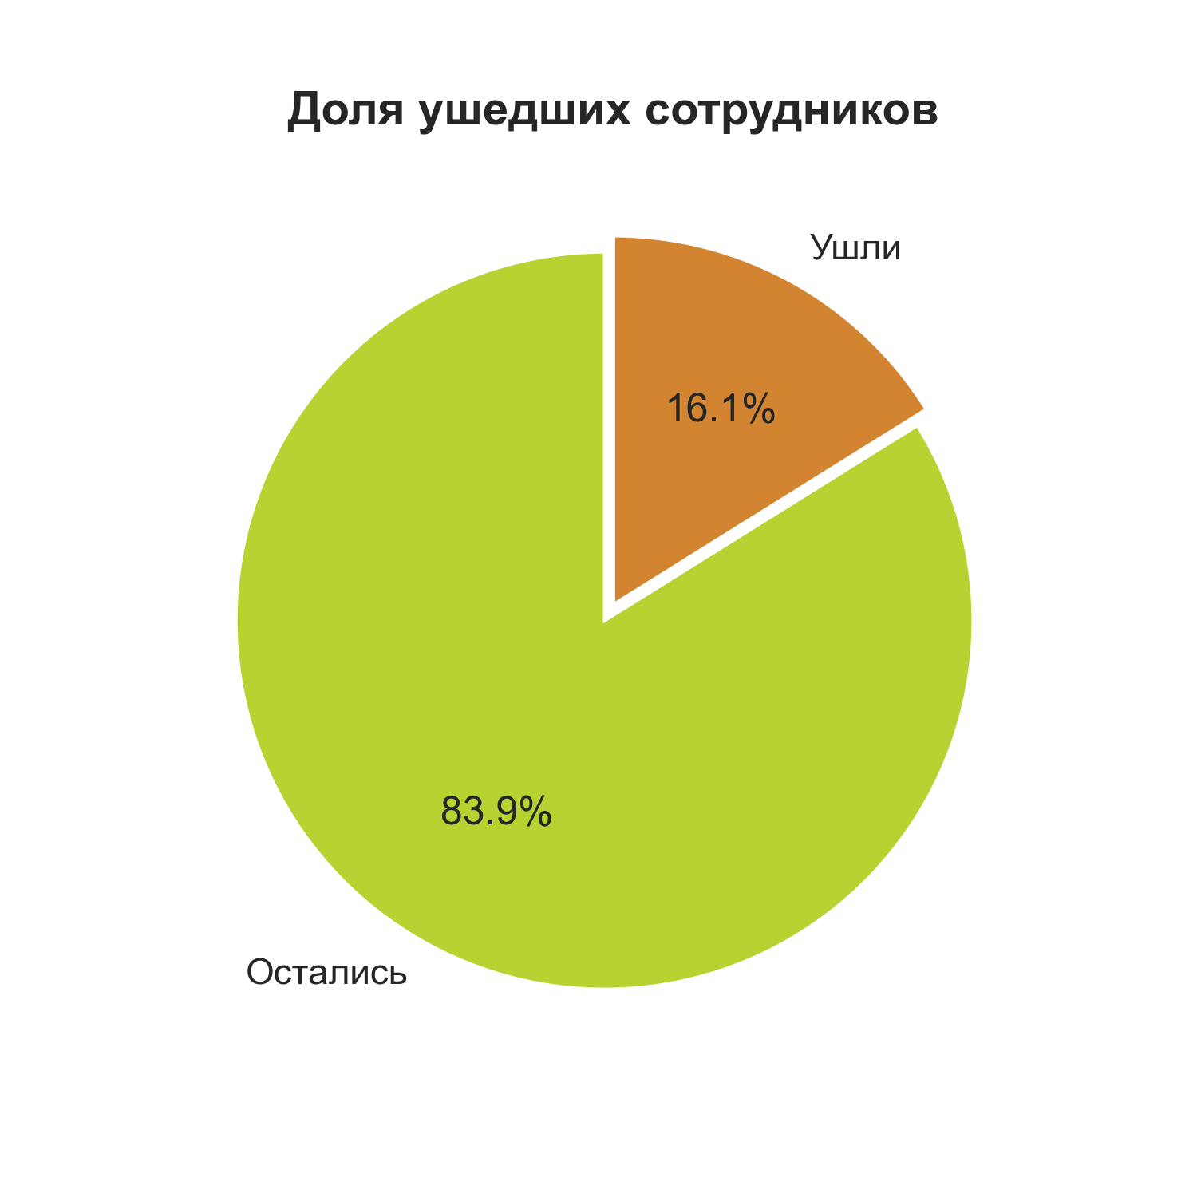
EDA: общая картина оттока
Масштаб проблемы
Ключевые факторы:
Ушли: 237 сотрудников
Остались: 1233 сотрудника
Отток: 16.1%

Slide 11
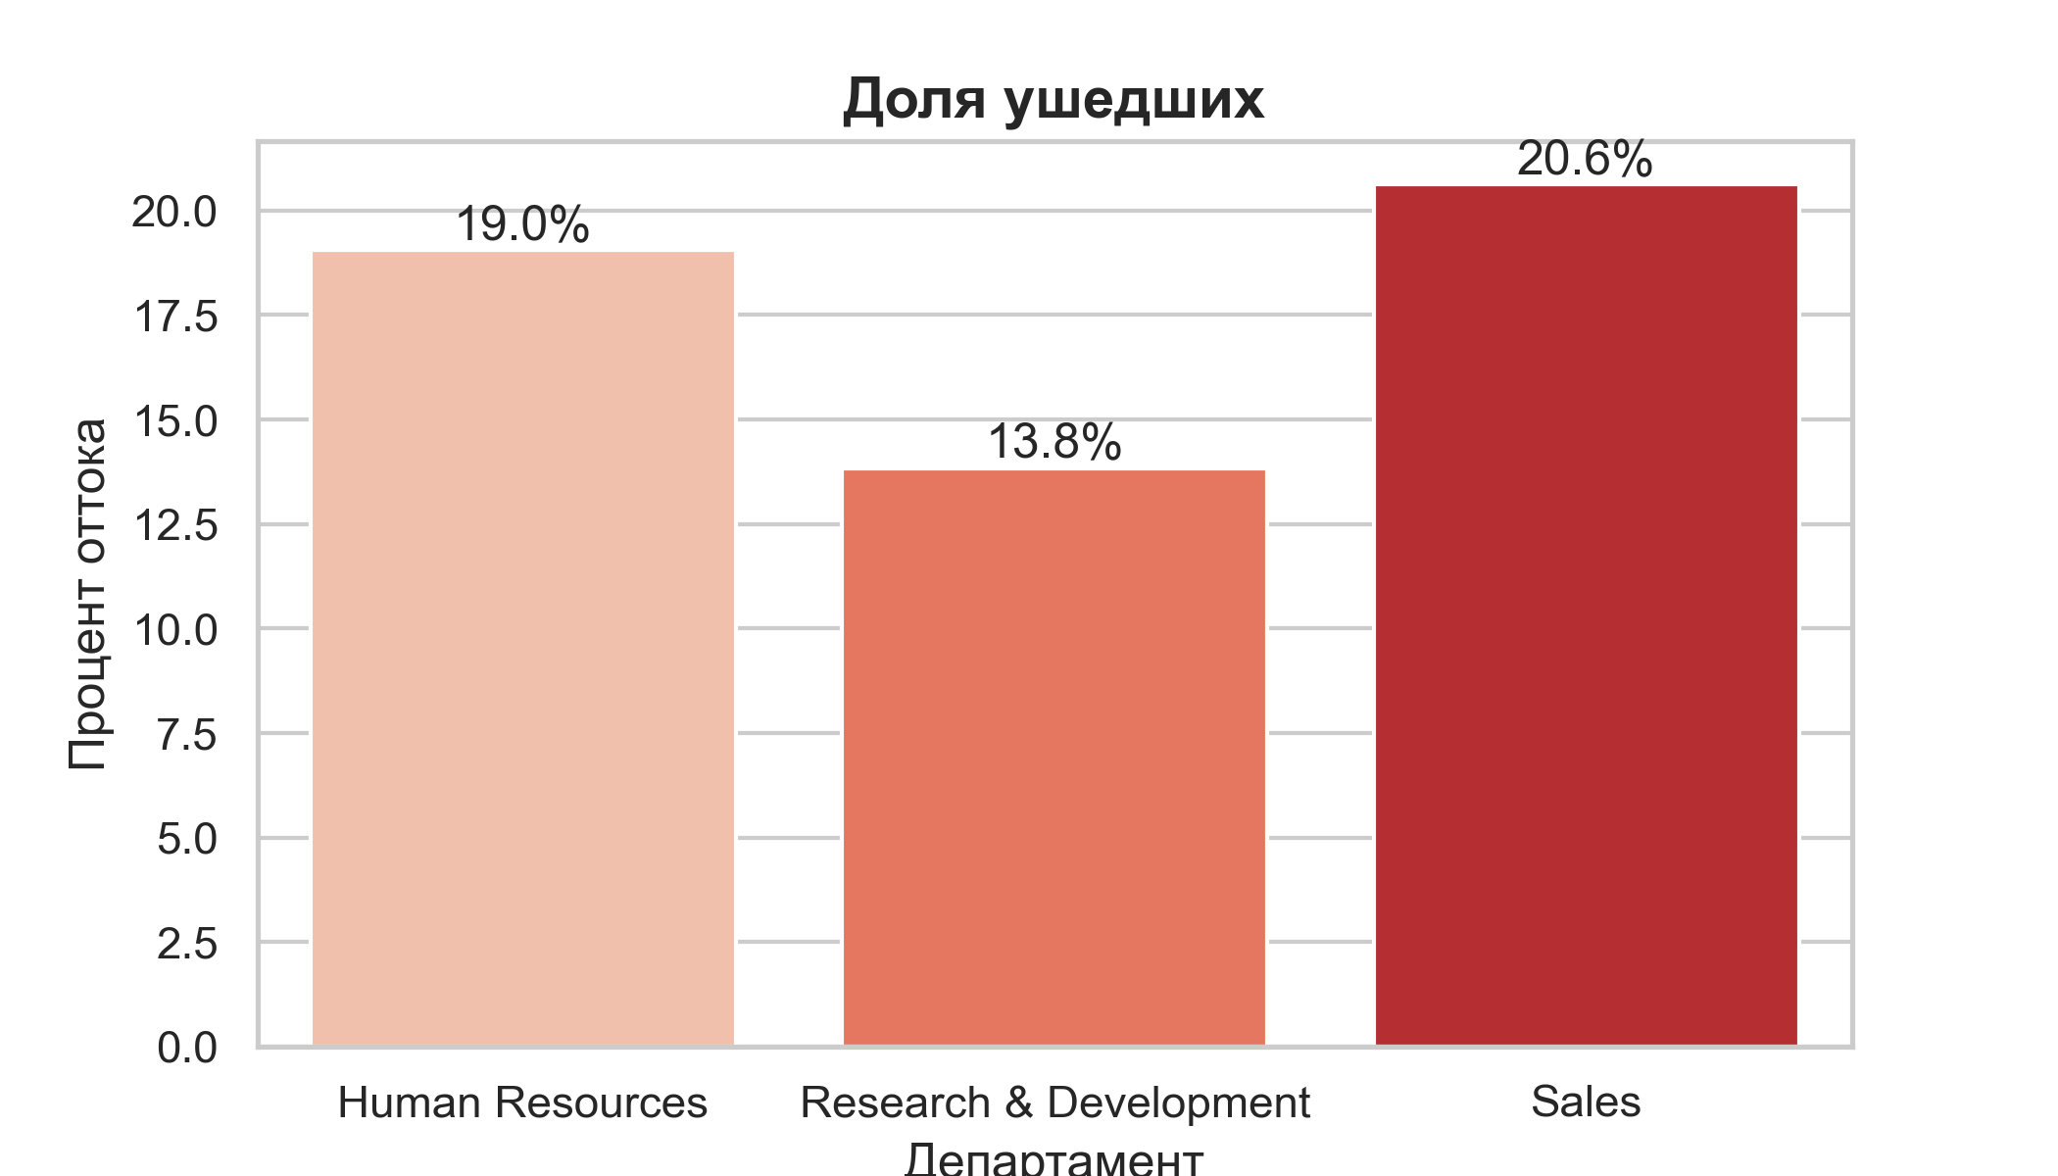
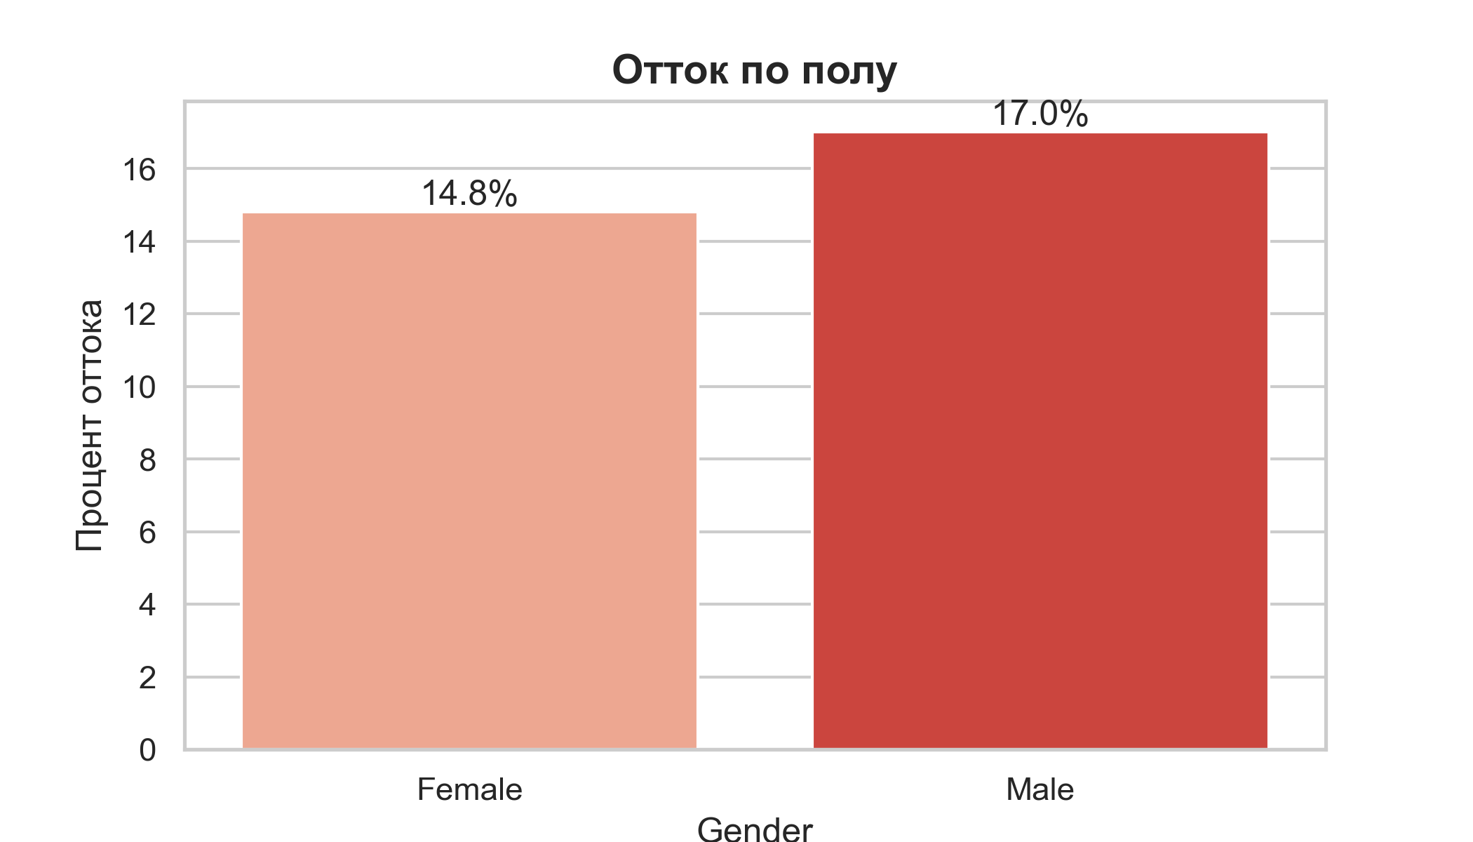
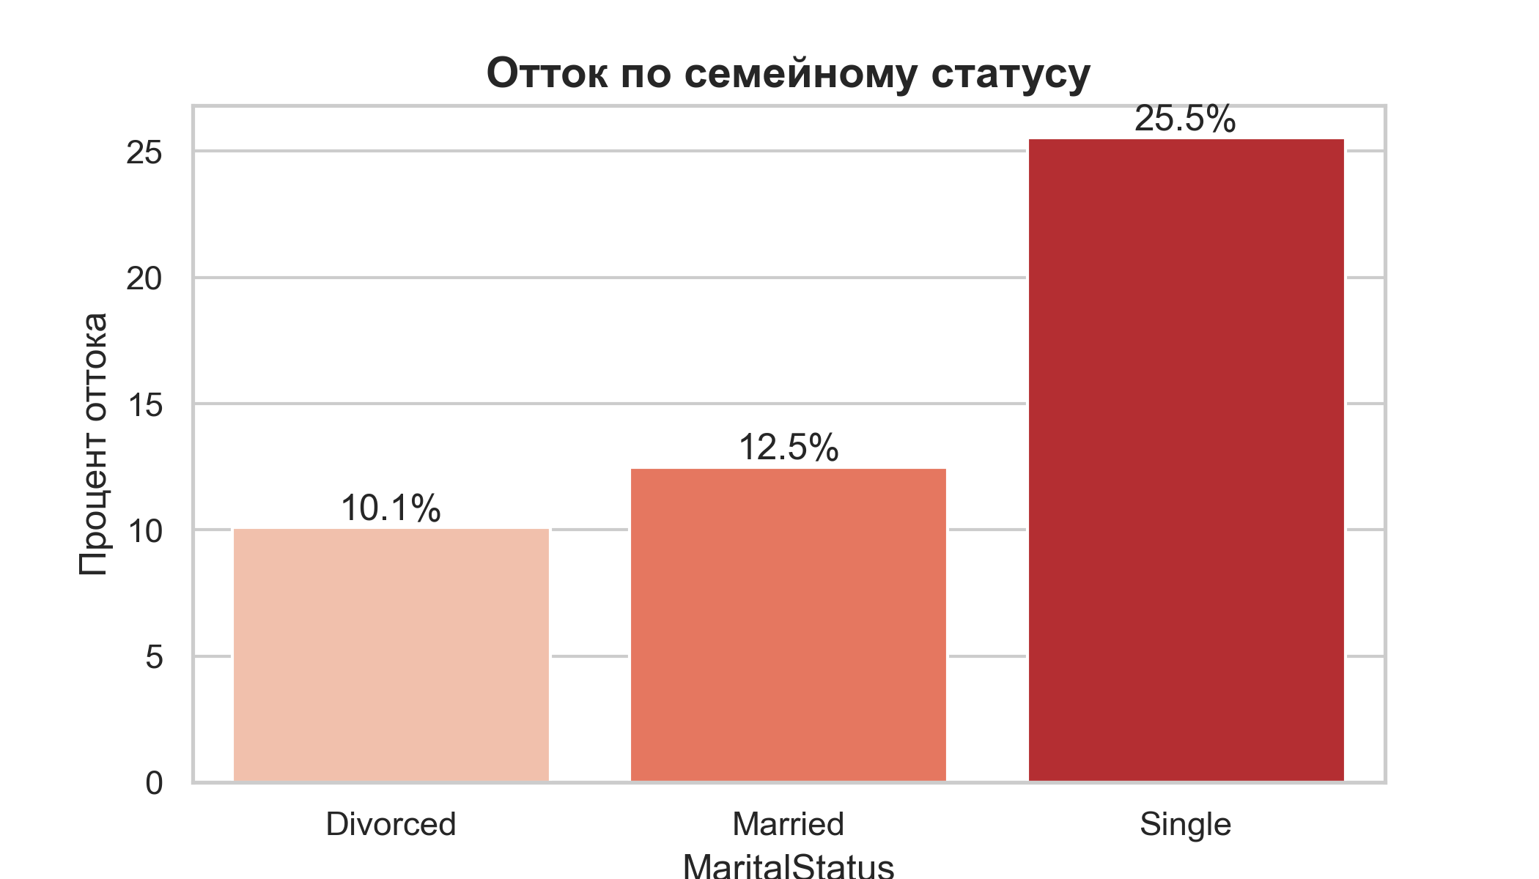
EDA: кто уходит
По полу: мужчины 17%, женщины 14.8%
По семейному положению: одинокие 25.5% vs женатые 12.5% vs разведённые 10.1%
По возрасту: самый высокий отток до 28 лет
По департаменту: Sales 20.6%, HR 19.0%, R&D 13.8%
Портрет уходящего сотрудника

Slide 12
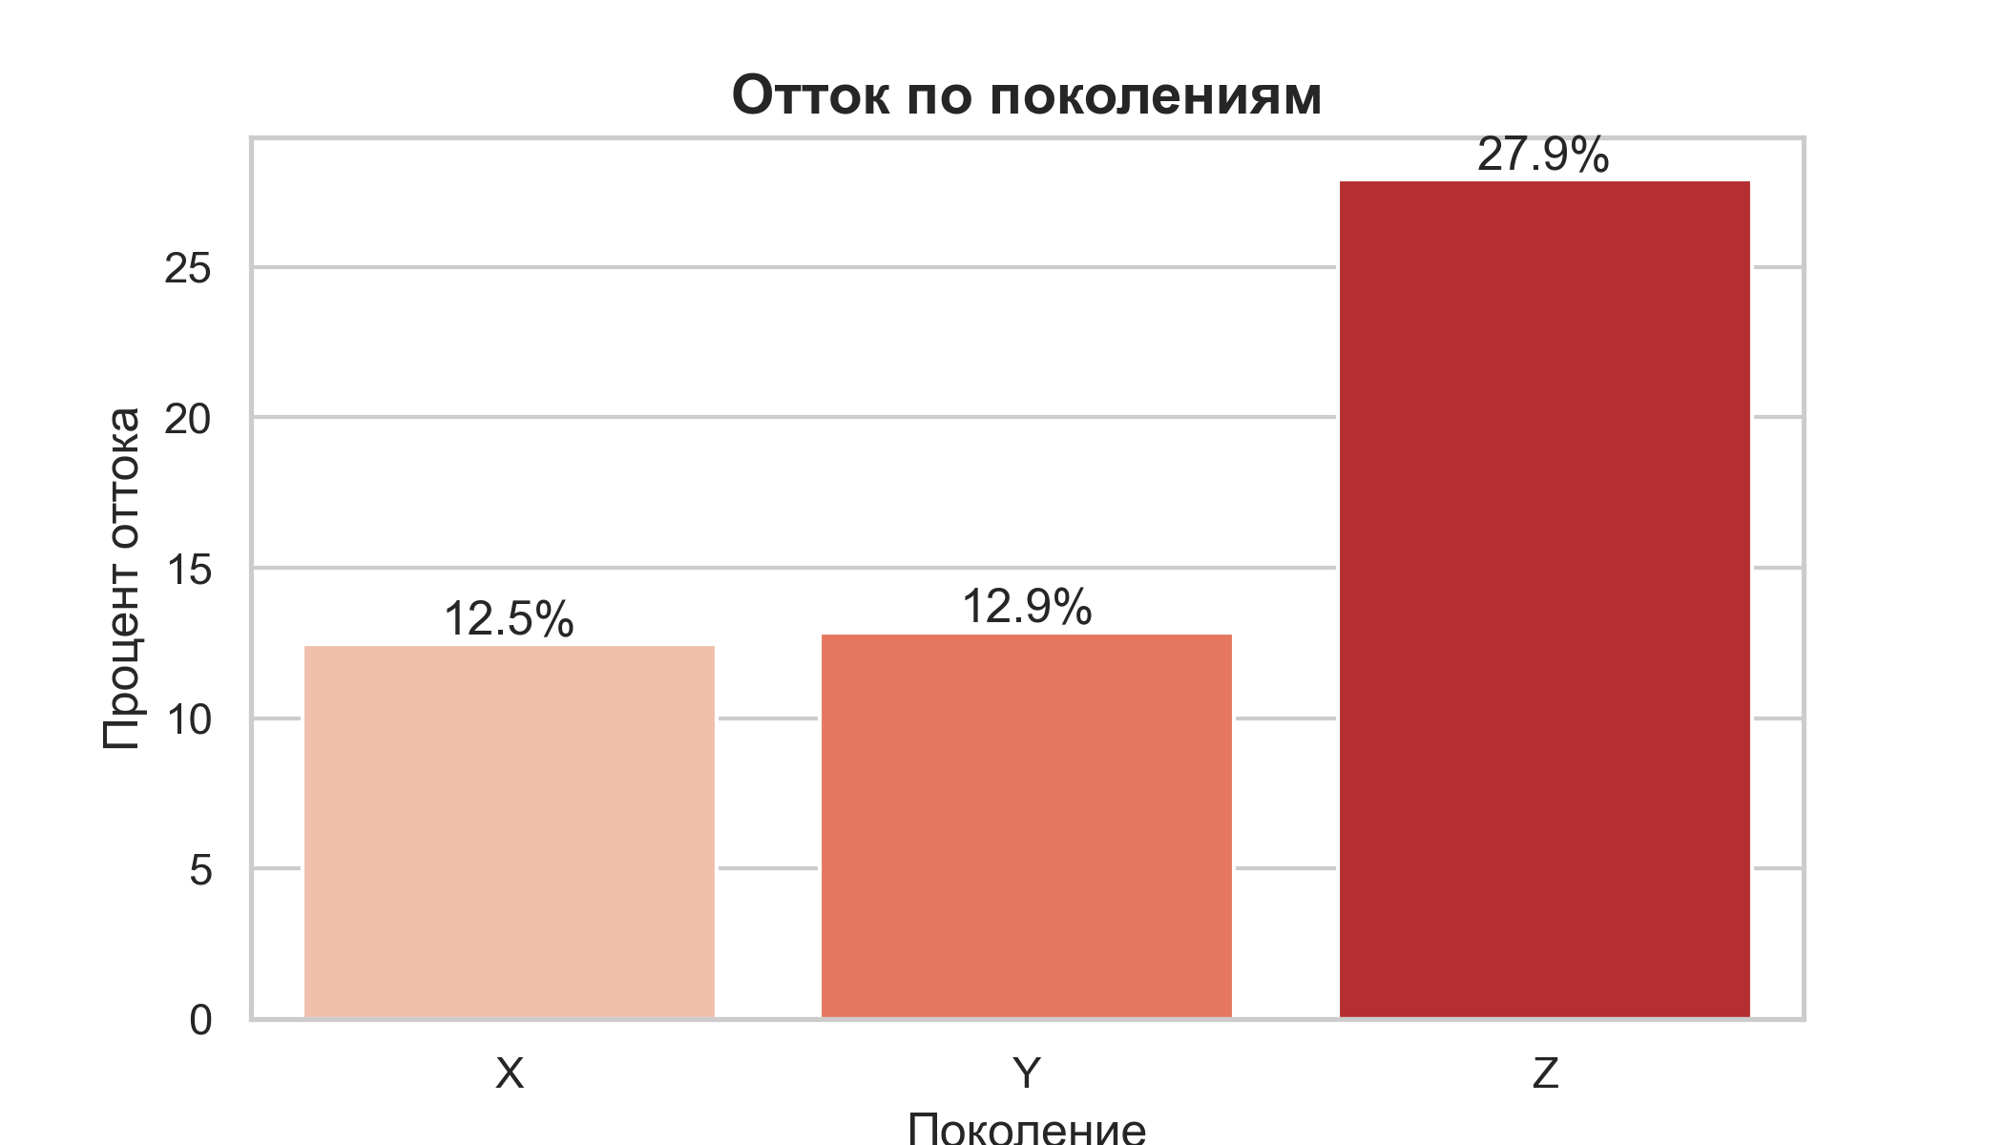
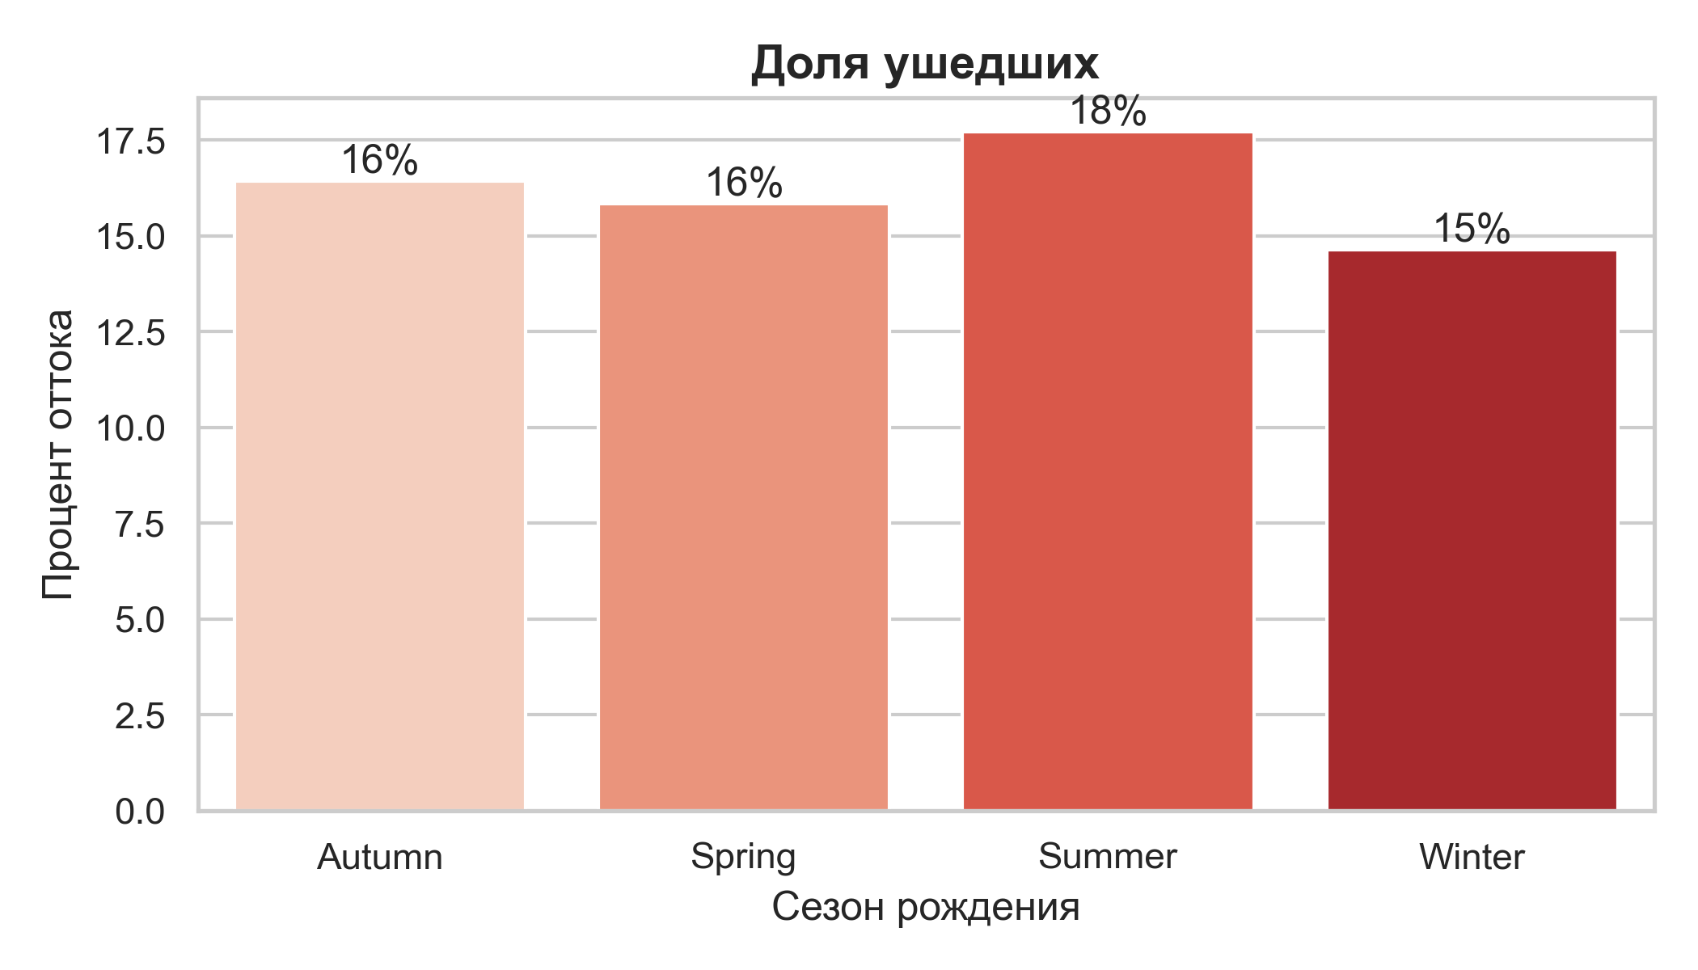
EDA: поколенческий и сезонный слои
Поколение Z — главный источник оттока
X: 12.5%
Y: 12.9%
Z: 27.9% ← в 2 раза выше

Slide 13
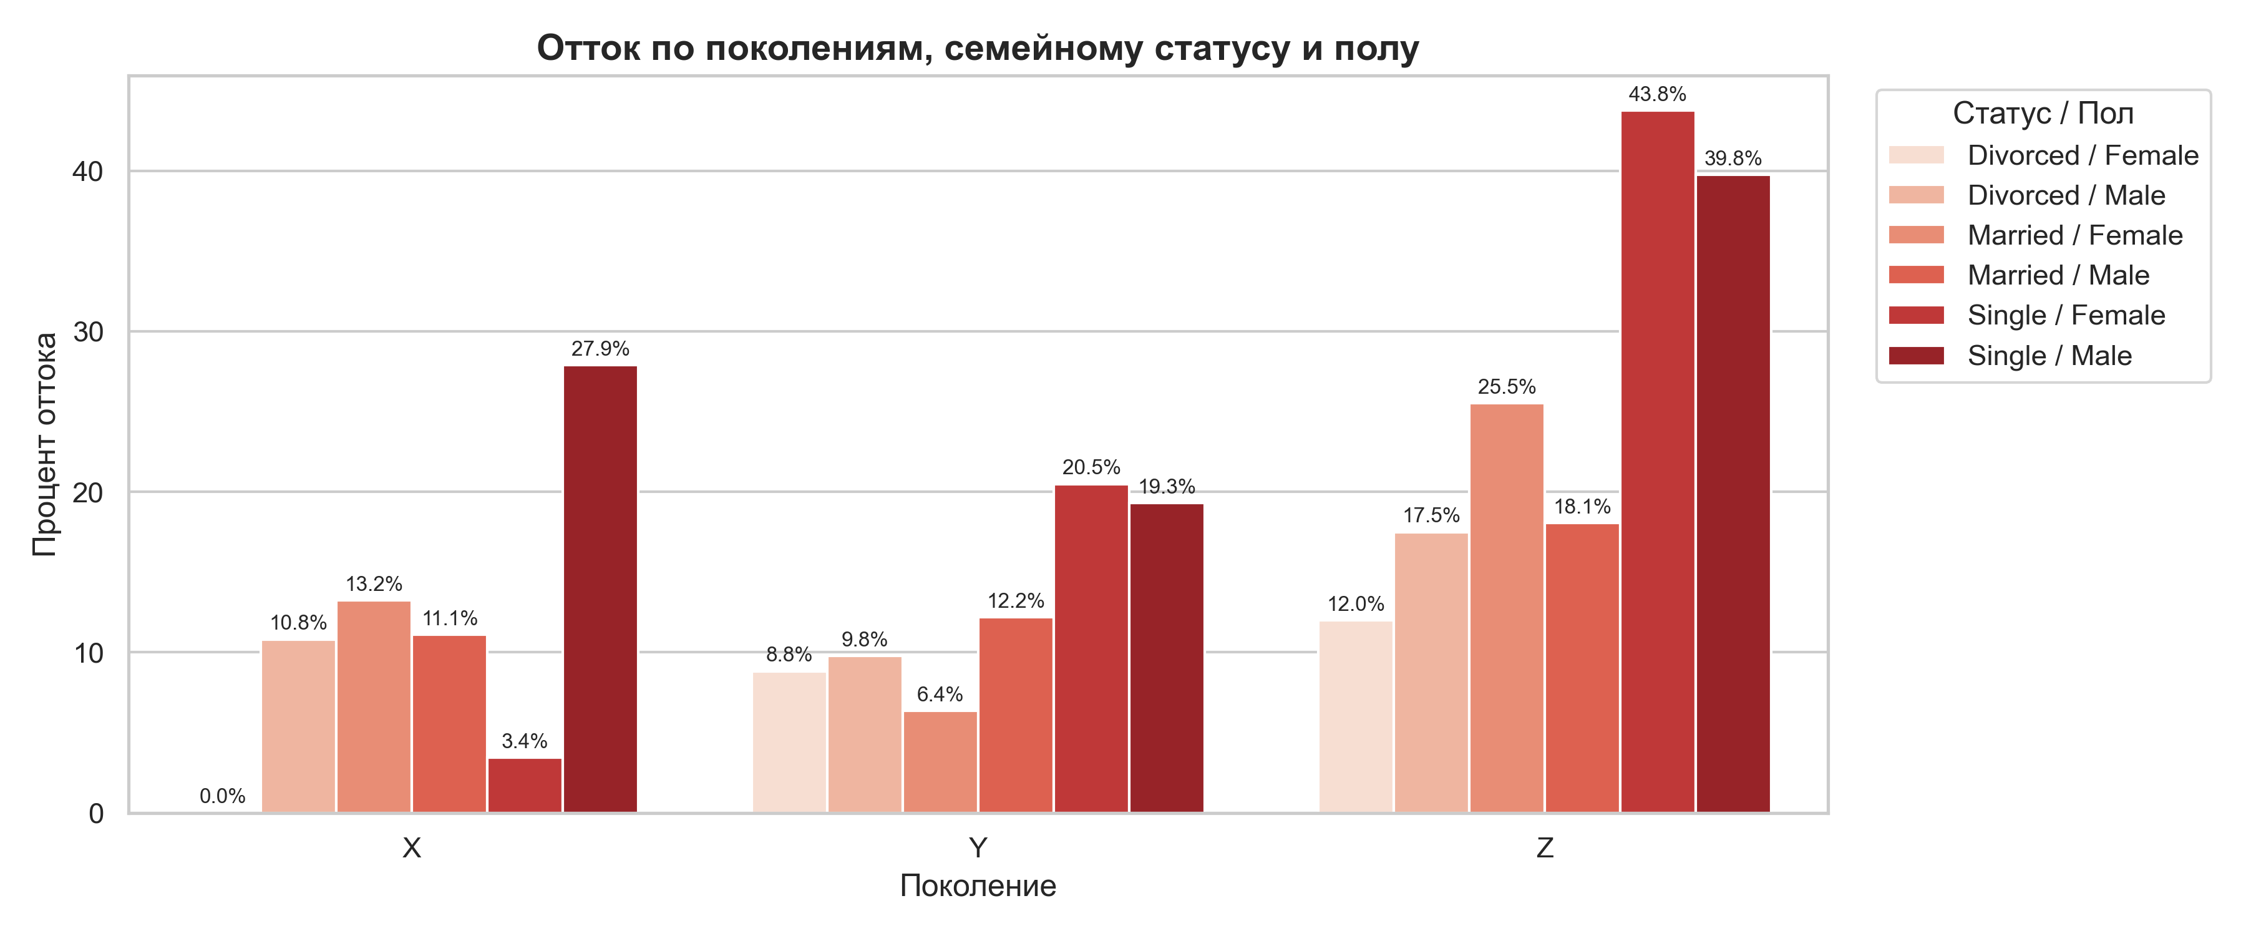
EDA: комбинированные среды
Группы минимального риска:
Разведённые женщины всех поколений (< 12%)
Женатые мужчины X и Y (< 12%)
Кто в зоне максимального риска
Топ-3 группы по оттоку:
Одинокие женщины Z - 43.8%
Одинокие мужчины Z - 39.8%
Одинокие мужчины X - 27.9%

Slide 14
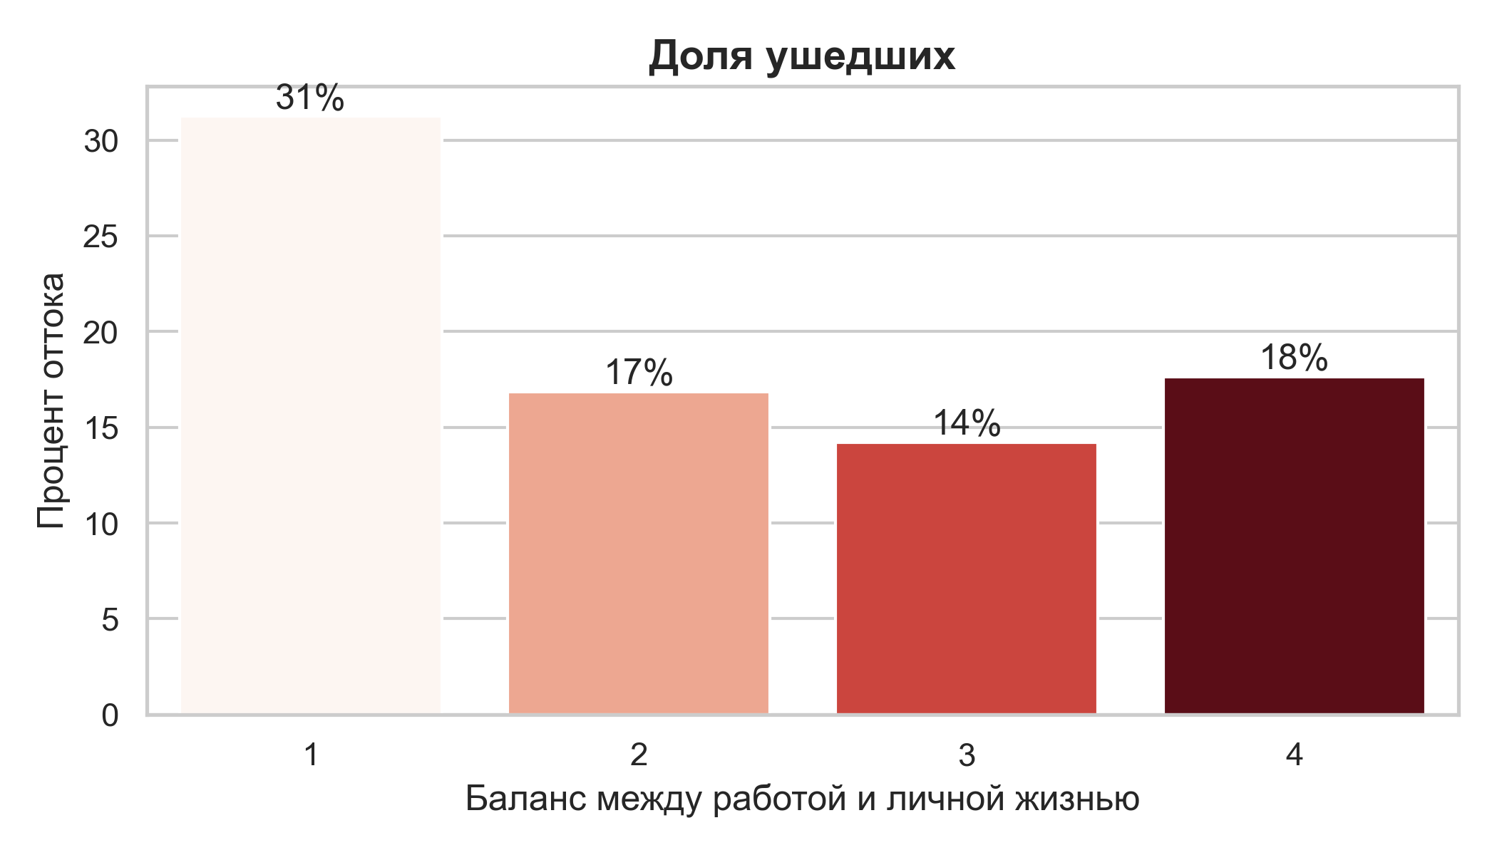
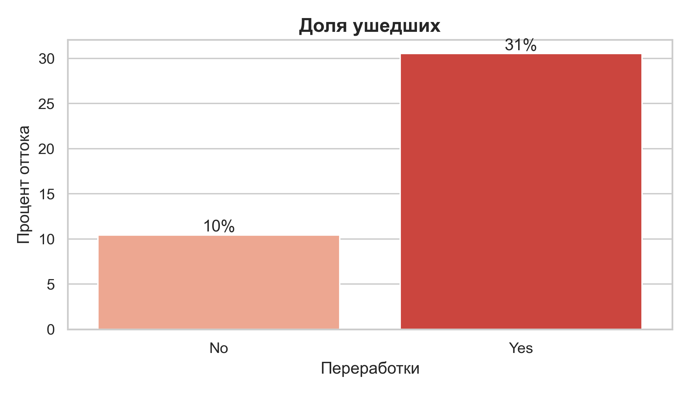
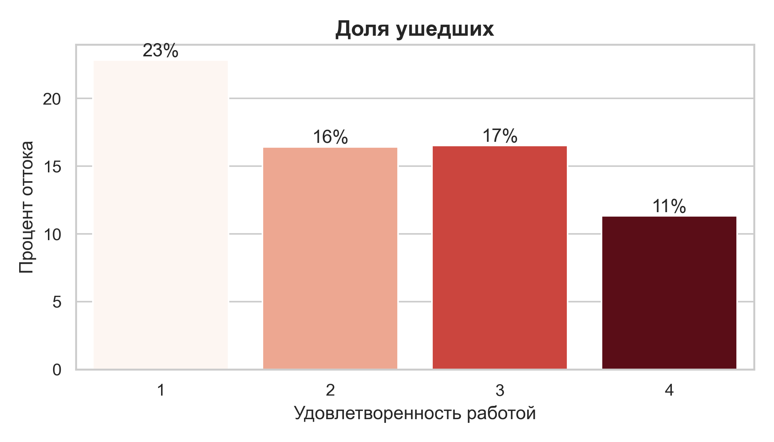
EDA: почему уходят
Переработки: ключевой фактор оттока - 31% - в 3 раза чаще, чем без них
Удовлетворенность: с низким уровнем 23%
Баланс: с низким уровнем 31%
Поведенческие факторы – ключевые для оттока

Slide 15
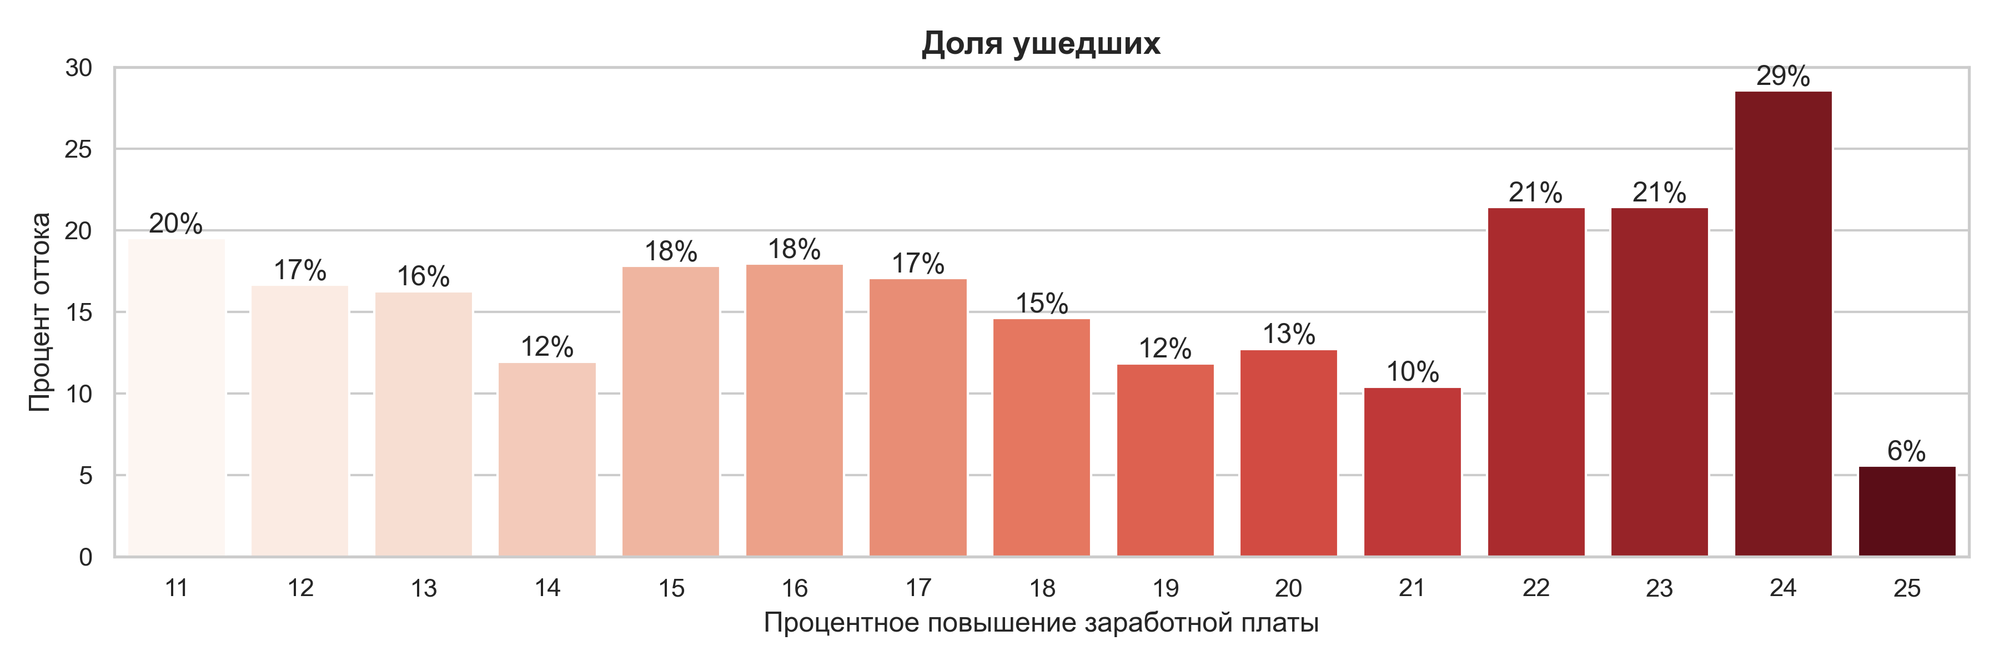
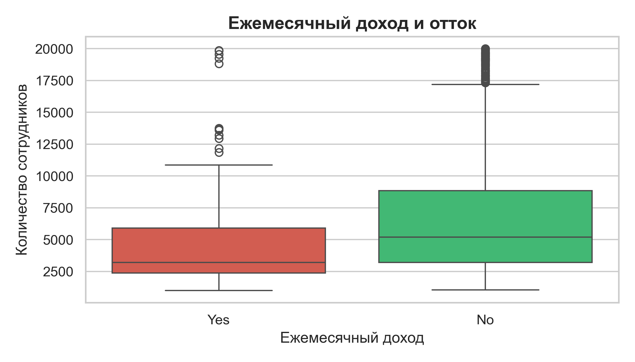
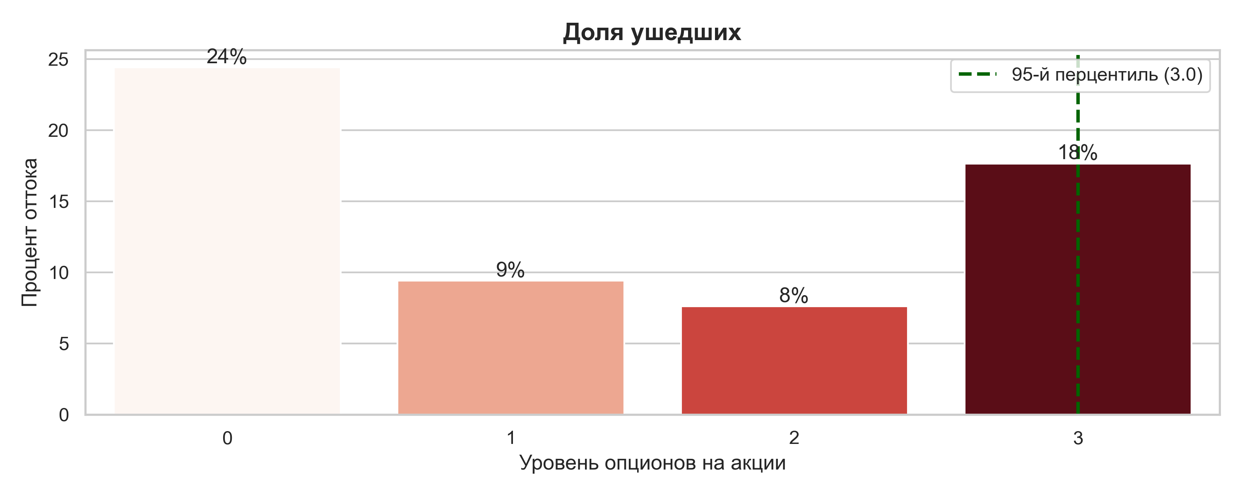
EDA: почему уходят
Уровень опционов на акции: ключевой фактор
Без опционов: 24% (в 2-3 раза больше отток)
Ежемесячный доход: слабо влияет
Материальная составляющая

Slide 16
EDA
Ключевые инсайты
Поколение Z уходит чаще всех - 27.9% против 12.5% (X) и 12.9% (Y).
Молодые сотрудники (до 28 лет) — основная группа риска.
Одинокие уходят чаще — 25.5% против 12.5% (женатые) и 10.1% (разведённые).
Не имеющие опционов на акции — 24.0% против 9 и 8% (в 3 раза выше)
Sales и HR — «горячие точки» — 20.6% и 19.0% оттока.
Human Resources и Technical Degree — сферы образования с самым высоким оттоком (25.9% и 24.2%).
Гипотеза о сезонности не подтвердилась — сезон рождения не влияет на отток.
Степень удовлетворённости распределена равномерно между поколениями.
Степень удовлетворённости и Переработки являются ключевыми предикторами оттока.

Slide 17
Моделирование

Slide 18
Подход к моделированию
Методология
Подход:
Классическая модель (Classic) - только демография, структура, компенсация и стаж.
Расширенная модель (Extended) - классические признаки + поведенческий, поколенческий и сезонный слои.
Для каждой группы обучены шесть моделей:
Logistic Regression
Random Forest
XGBoost
LightGBM
CatBoost
SVM ← победитель
Методология:
Кросс-валидация: StratifiedKFold (n_splits=5)
Оптимизация: GridSearchCV по метрике average_precision (PR-AUC)
Порог классификации подбирается на тестовой выборке (диапазон 0.20–0.60)
Учёт дисбаланса: class_weight='balanced', scale_pos_weight, auto_class_weights
Препроцессинг: ColumnTransformer с раздельной обработкой числовых, порядковых, номинальных и бинарных признаков

Slide 19
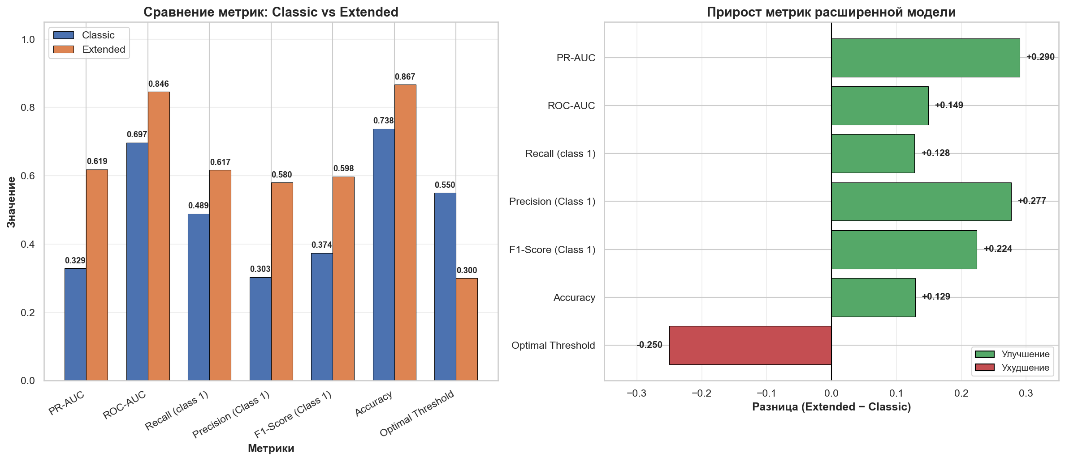
Сравнение моделей
Метрика | Classic | Extended | Прирост
ROC-AUC | 0.697 | 0.846 | +0.149
PR-AUC | 0.329 | 0.619 | +0.290
F1 (attrition) | 0.374 | 0.598 | +0.224
Recall (attrition) | 0.489 | 0.617 | +0.128
Precision (attrition) | 0.303 | 0.580 | +0.277
Accuracy | 0.738 | 0.867 | +0.129
Расширенная модель побеждает

Slide 20
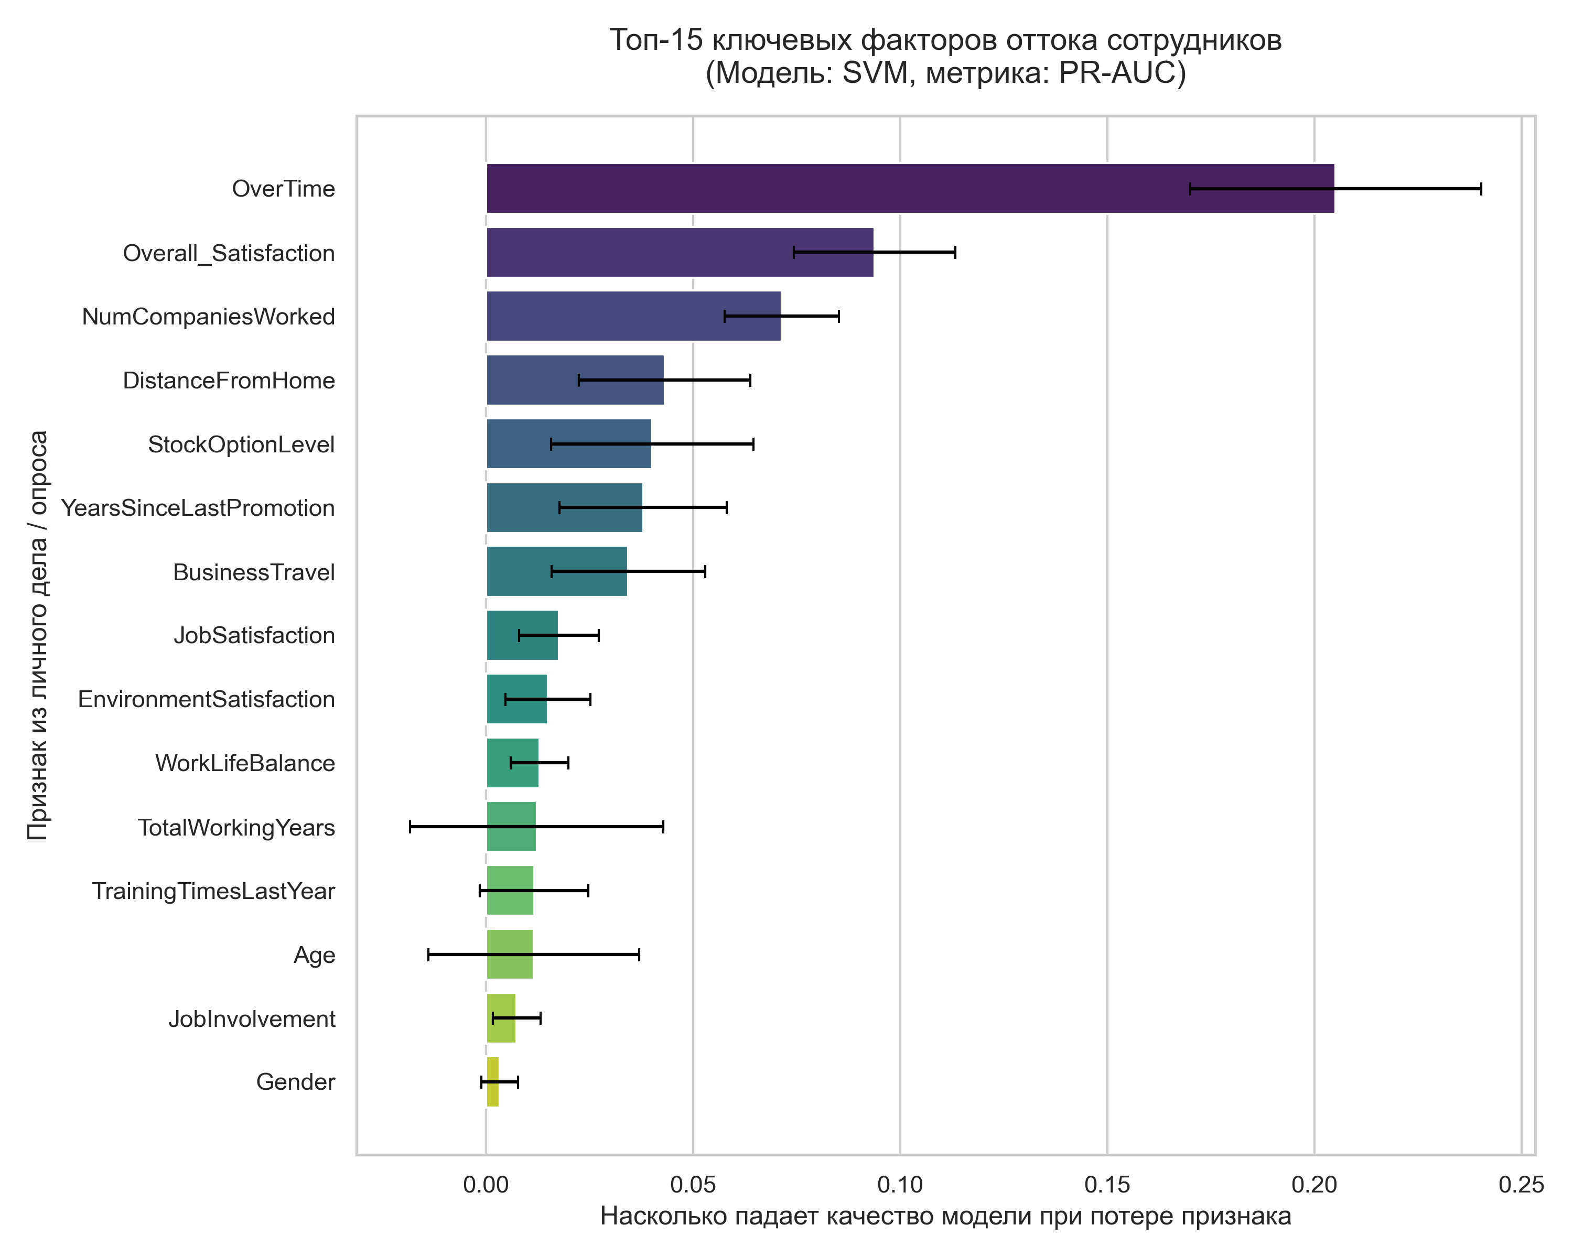
Feature Importance
Что влияет на отток сильнее всего

Slide 21
Итоговые метрики
Финальные показатели модели
Итоговая модель: SVM
Порог классификации: 0.30
Метрика | Значение
ROC-AUC | 0.846
PR-AUC | 0.619
F1 (attrition) | 0.598
Recall (attrition) | 0.617
Precision (attrition) | 0.580
Accuracy | 0.867

Slide 22
Подведение итогов

Slide 23
Рекомендации для HR
Что делать бизнесу
Борьба со сверхурочной работой (OverTime)
  Аудит нагрузки в Sales и HR
  Ограничение переработок на уровне политики
Программа удержания поколения Z
  Менторство от старших коллег
  Прозрачный карьерный трек на 6-12 месяцев
  Быстрый онбординг
Работа с вовлечённостью
  Ежеквартальные пульс-опросы
  Программы признания достижений
  Больше автономии в решениях
Развитие карьеры
  Performance review = разговор о будущем
  Инвестиции в обучение
Фокус на «горячие точки»
  Exit-интервью в Sales и HR
  Отдельные программы для одиноких молодых сотрудников

Slide 24
Ограничения и развитие
Ограничения:
Датасет синтетический, выводы могут не переноситься 1-в-1
Сезонный признак сгенерирован, реальная сезонность не проверена
Год рождения условный (использован текущий год)
Что можно улучшить:
Получить реальные данные о датах рождения
Добавить временной ряд (динамика оттока за 2-3 года)
Внедрить текстовый анализ exit-интервью (NLP)
Провести A/B-тест программы удержания
Честно об ограничениях

Slide 25
Выводы
Итоги проекта
4 ключевых вывода:
Поколенческий слой работает. Поколение Z уходит в 2 раза чаще — гипотеза подтверждена.
Расширенная модель лучше классической. Прирост по всем ключевым метрикам.
OverTime и Overall_Satisfaction — главные драйверы. Зарплата важна, но не решает всё.
Практическая ценность. Модель выявляет конкретные группы риска для HR-программ.

Slide 26

Large image
Проект показал: интеграция поведенческих и поколенческих факторов — это не дань моде, а реальный инструмент улучшения прогноза. Модель можно использовать для выявления сотрудников группы риска и адресной работы с ними.

Slide 27

Спасибо за внимание!
Надежда Володина
nn_volodina@mail.ru
📧
Репозиторий
💻
Ссылка на дашборд
📊

